Slide 1

車種辨識之車位規劃系統
組員:
M10807426 糜金宏
M10907501 沈稚庭
Notes:
15

Slide 2
目錄
系統流程簡介
系統架構
技術概覽
各模組介紹
Demo
參考資料
Notes:
15

Slide 3
系統流程簡介

Slide 4
系統流程簡介
資料庫
車牌辨識
車種辨識
車位規劃
Notes:
60

Slide 5
系統架構

Slide 6
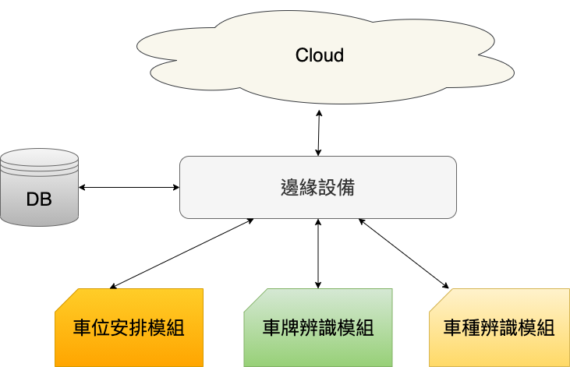
系統架構
規劃
Notes:
60

Slide 7
技術概覽

Slide 8
技術概覽
OpenCV
Tesseract-OCR套件
正規表示式模組(REModule)
DataBase-MySQL
MySQLDB套件
CLI
Notes:
60

Slide 9
各模組介紹

Slide 10
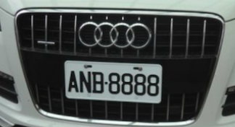
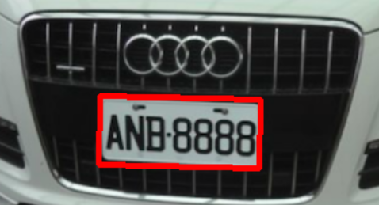
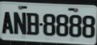
車牌辨識
OpenCV
Tesseract-OCR套件
切出車牌
以BGR方式讀取
灰度影像處理
高斯平滑去噪
Sobel運算元球梯度
二值化處理
膨脹讓輪廓突出
腐蝕去掉細節
執行影像形態學
在barcode周圍劃出邊界
分割字符
並使用OCR套件
ANB-8888
Notes:
60

Slide 11
車種辨識
正規表示式模組(REModule)
Re.match()
^W， ^WE ，^E
^W
Yes
^WE
Yes
車牌
電動身心障礙車
No
No
身心障礙車
^E
Yes
電動車
No
自用小客車
Notes:
60

Slide 12

資料庫
MySQL DataBase
引用 MySQLDB套件連接資料庫
DataBase Schema
欄位名稱 | 欄位介紹 | 備註
Number | 車位號碼 | 為主鍵
Category | 車位種類
License | 停此位置之車牌號碼
Status | 車位狀態 | 1為已安排，0為未安排
Notes:
60

Slide 13
車位規劃
SQL Language
.
Up
Category
1
：自用小客車
Category
2
：身心障礙車
Select
Category
3
：電動車
Update
Category
4
：電動身障專用車
車種 | 自用小客車 | 電動小客車 | 身障專用車 | 電動身障專用車
車位安排規則
Category =3
Category =2
Category =4
Category =2
Status= 0
Status= 0
Status= 0
Status= 0
Category =1
Status= 0
Category =1
Category =1
Category =1
Category =3
Status= 0
Status= 0
Status= 0
Status= 0
是 否 有 車 位 ？
Y
N
Y
N
Y
N
Y
N
滿
Update
滿
Update
滿
Update
滿
Update
Notes:
60

Slide 14
Demo

Slide 15
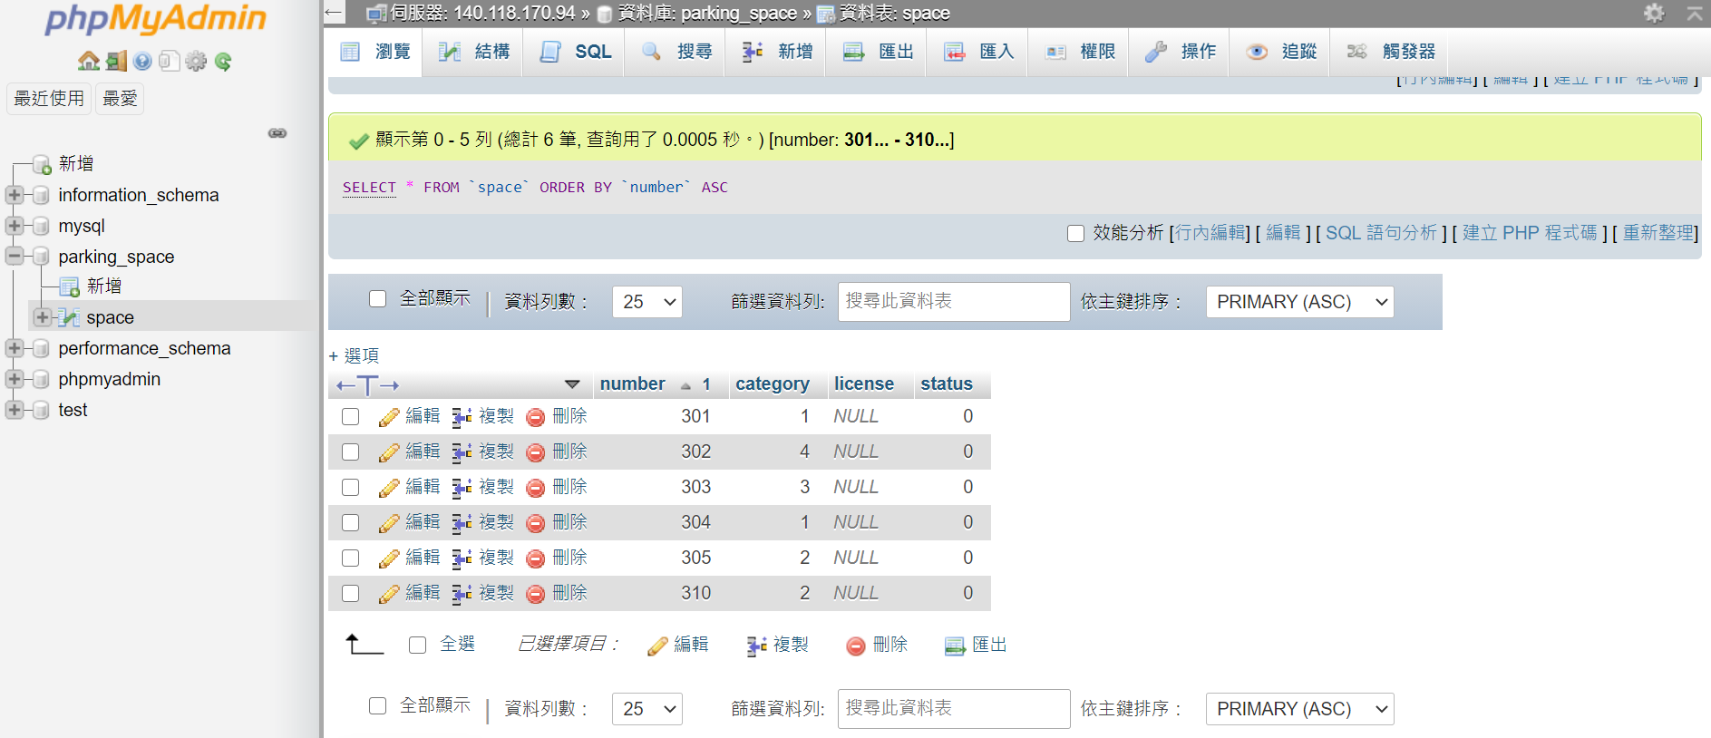
停車場資料庫
6個車位
Notes:
60

Slide 16
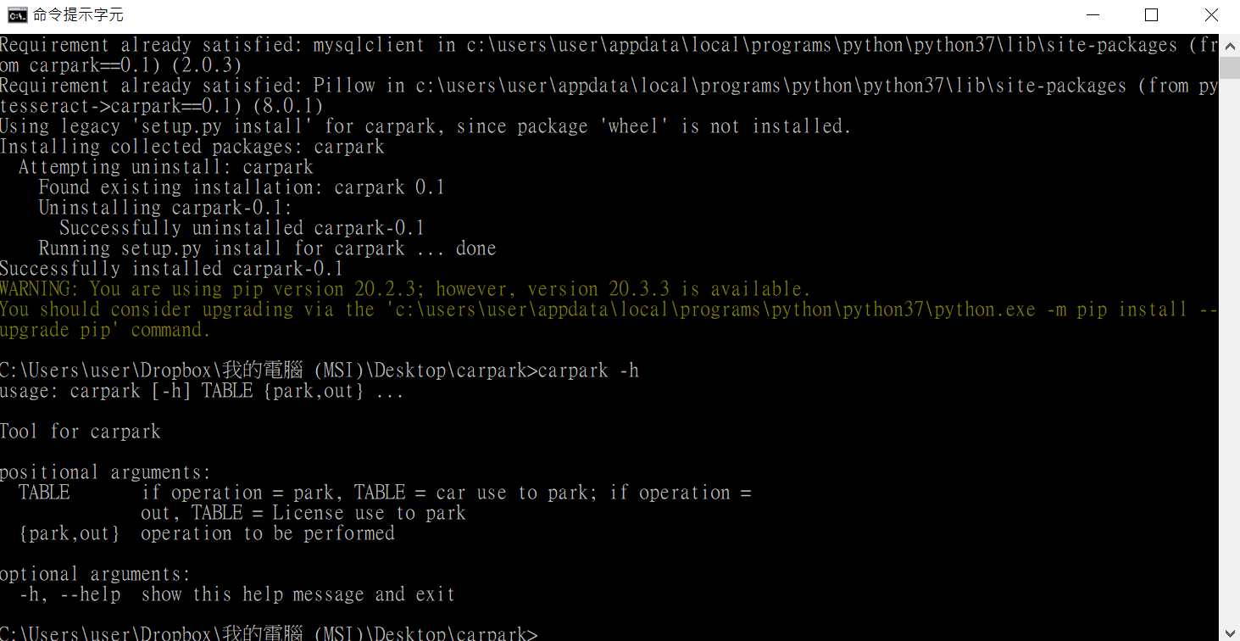
CLI
-h
package命名為 carpark
Notes:
60

Slide 17
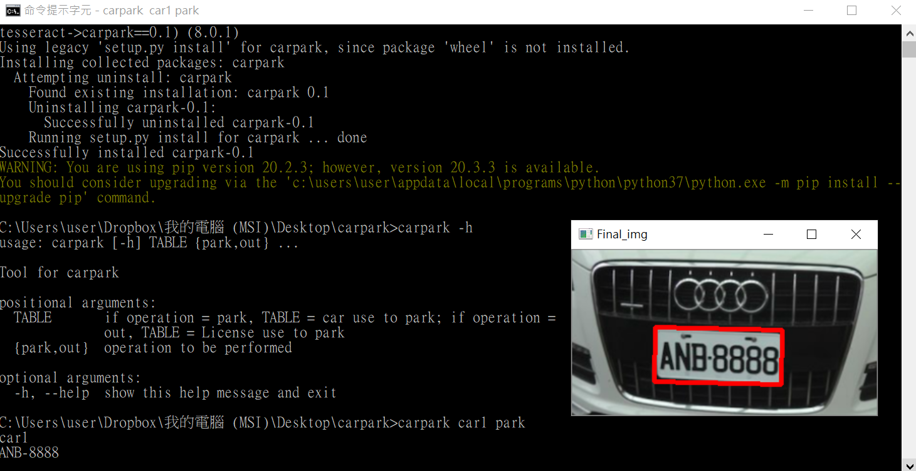
停入車輛
carpark car1 park
掃描car1車牌
Notes:
60

Slide 18
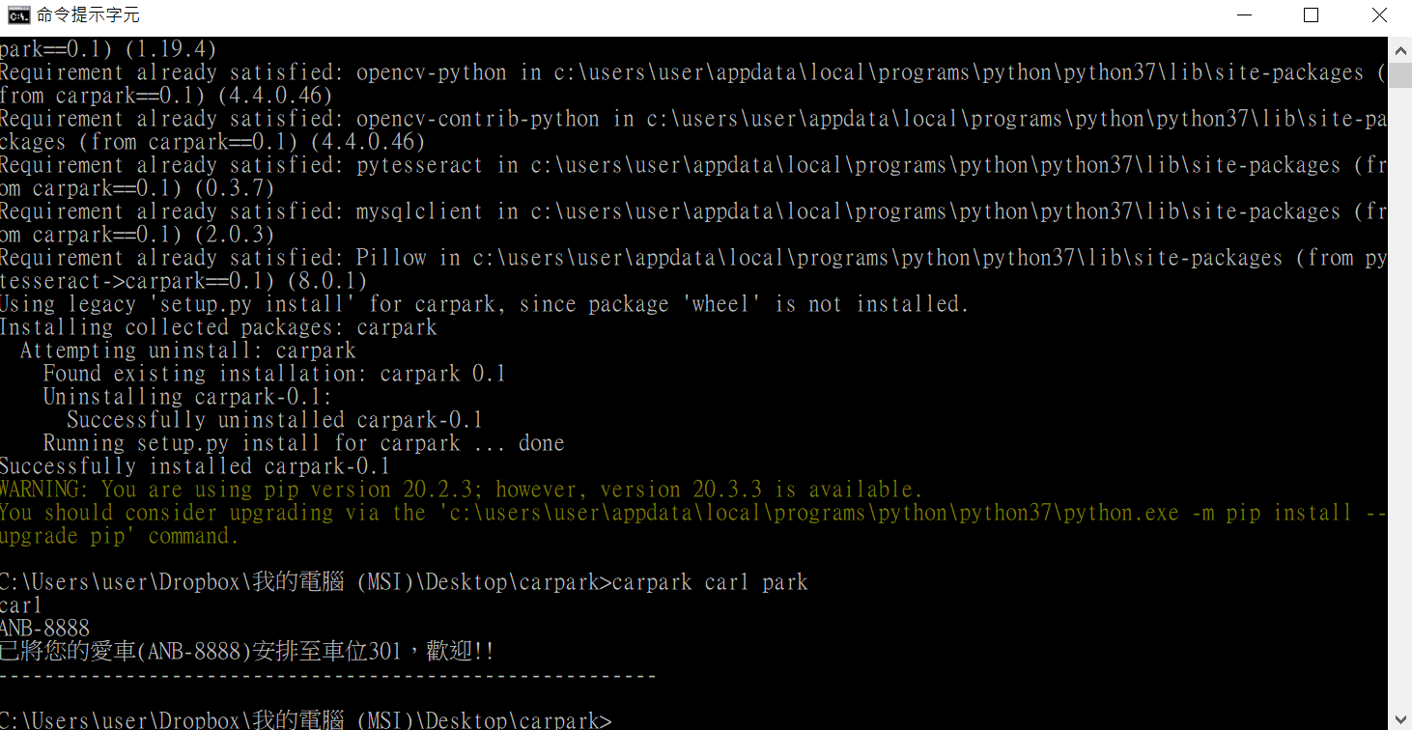
停入車輛
將car1安排至停車位301
Notes:
60

Slide 19
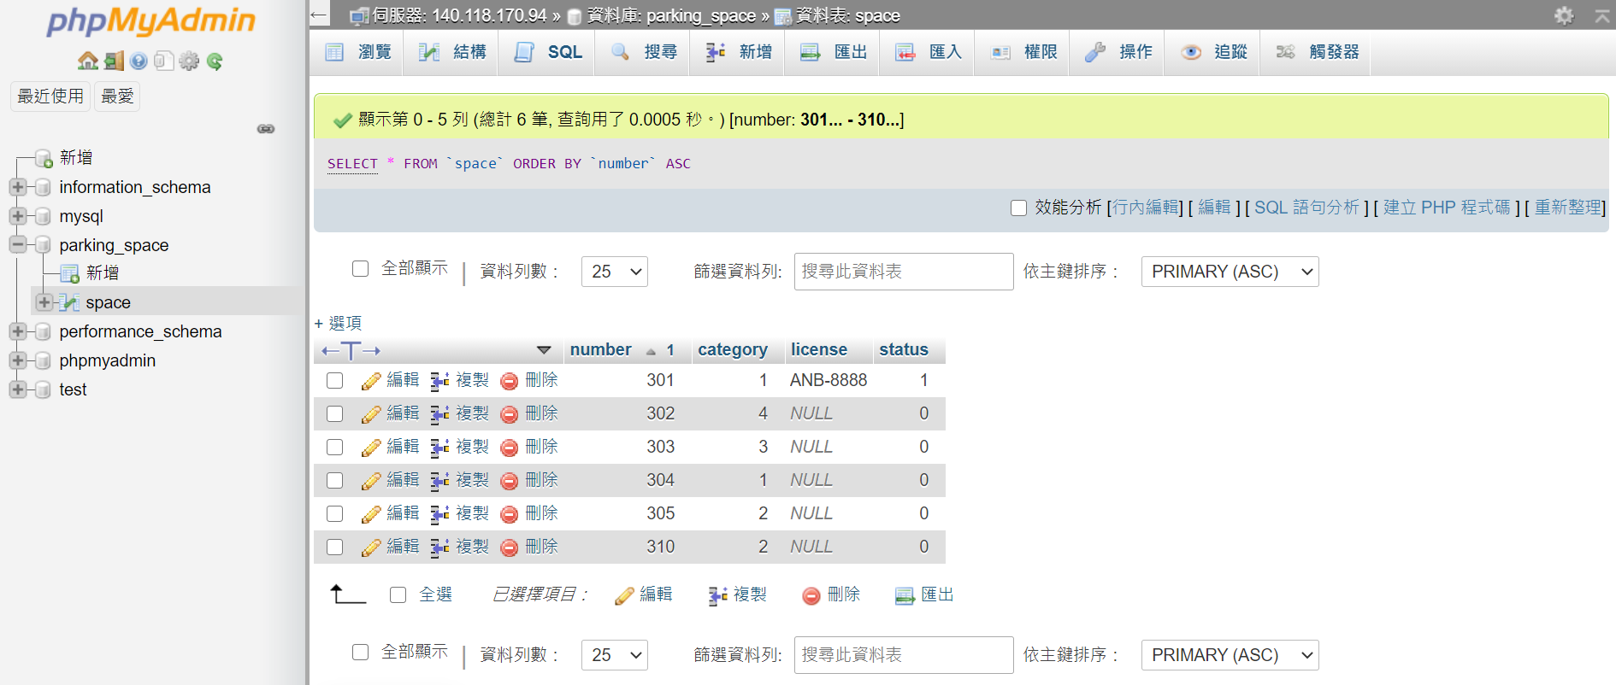
車輛停入資料庫更新
將car1安排至停車位301
Notes:
60

Slide 20
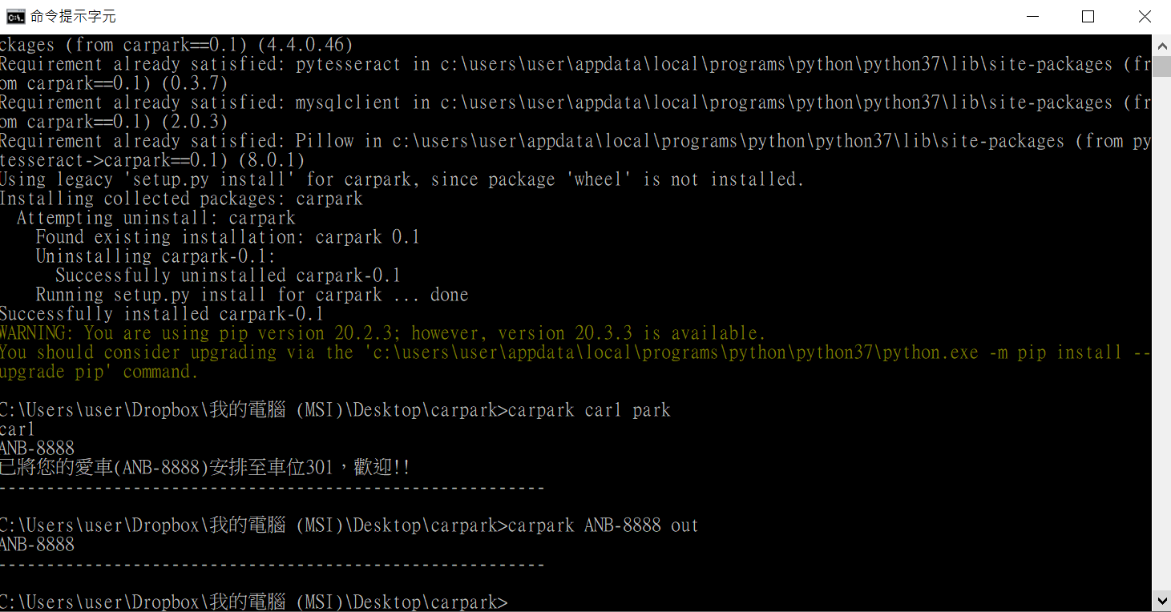
車輛移出
carpark ANB-8888 out
根據使用者車牌將車位清出
Notes:
60

Slide 21
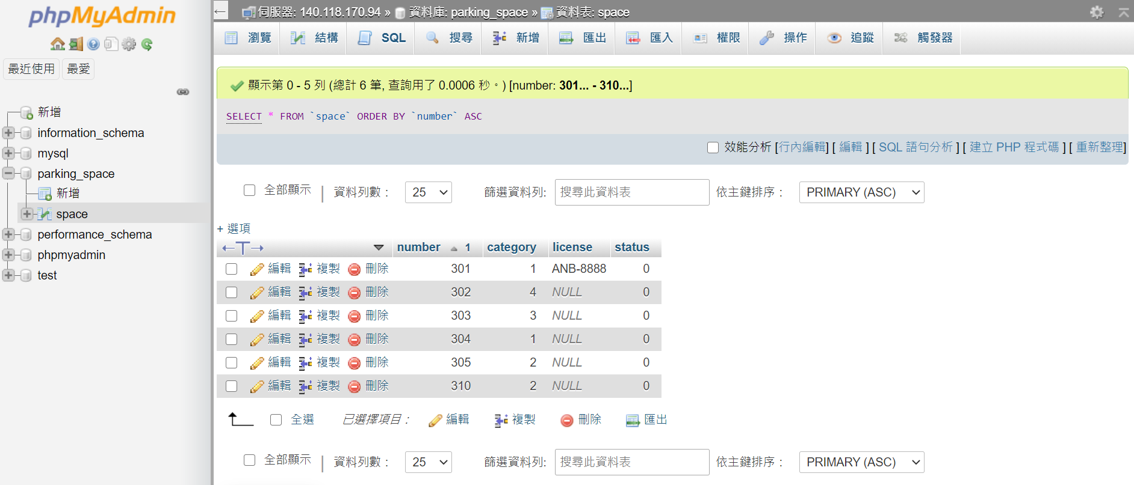
車輛移出資料庫更新
車位301的status變成0
Notes:
60

Slide 22
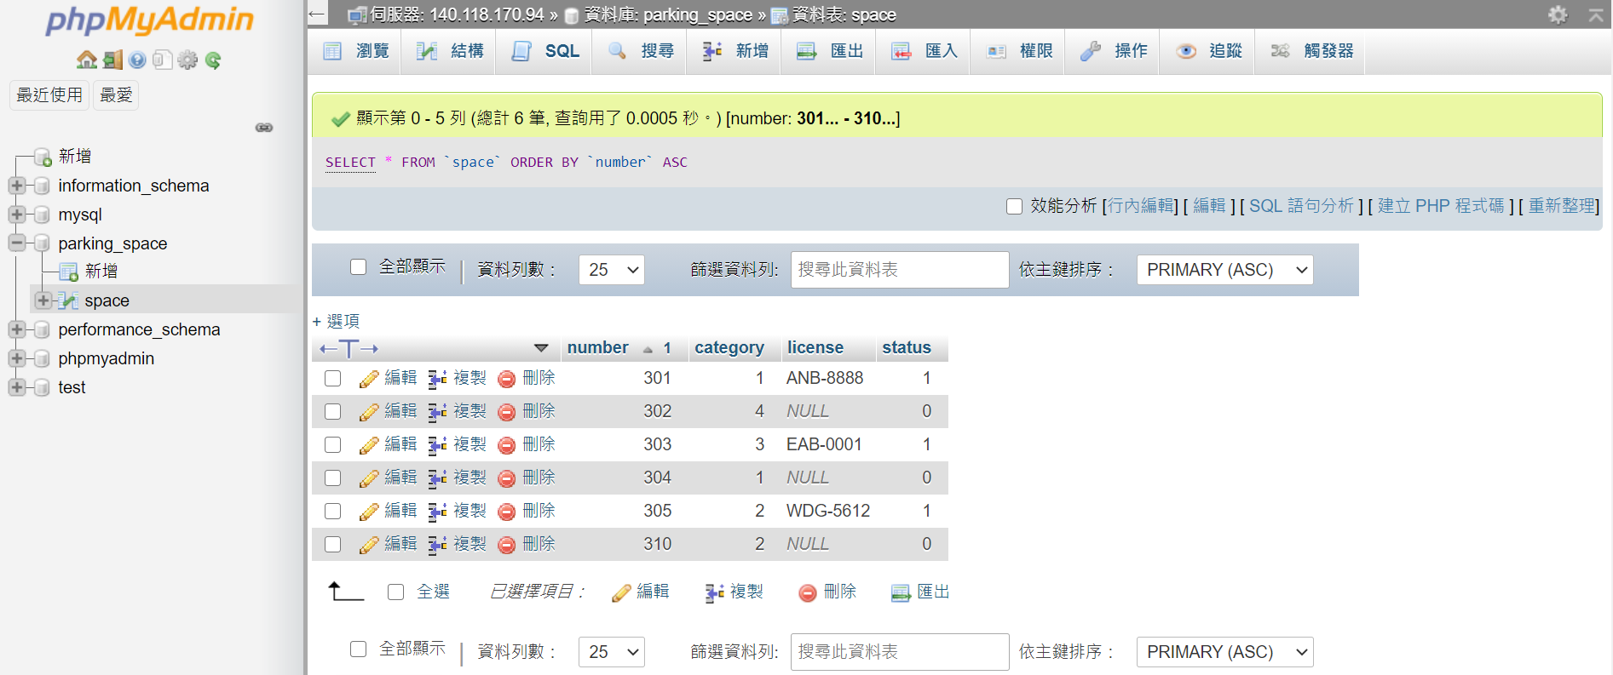
情境1：電動車車位滿的情況停入電動車
車位303的status變成1，目前停入EAB-0001
Notes:
60

Slide 23
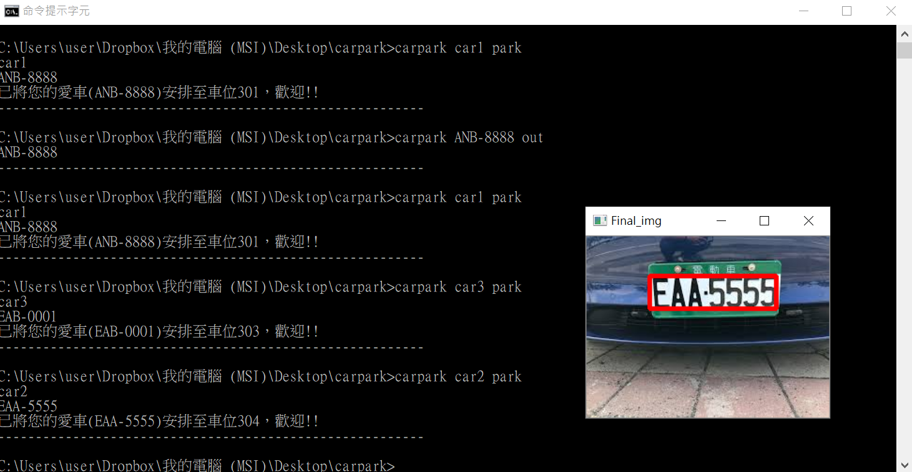
情境1：電動車車位滿的情況停入電動車
電動車EAB-0001自動安排到自用小客車車位304
Notes:
60

Slide 24
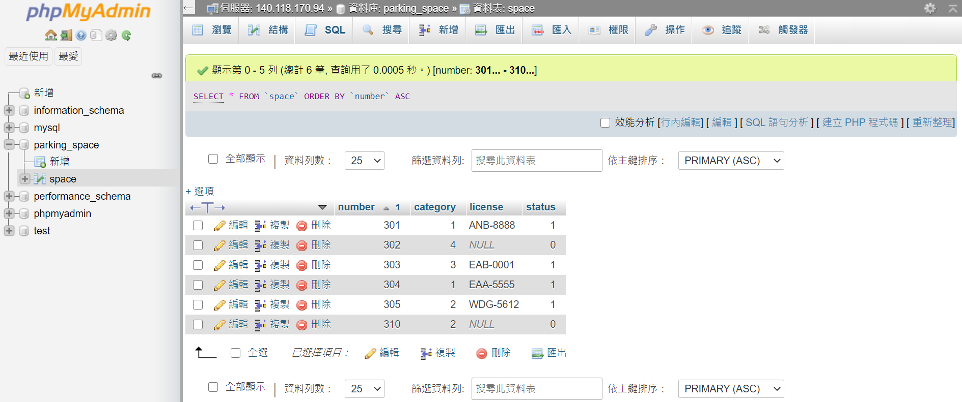
情境1：電動車車位滿的情況停入電動車
電動車EAB-0001自動安排到自用小客車車位304，資料庫同步更新
Notes:
60

Slide 25
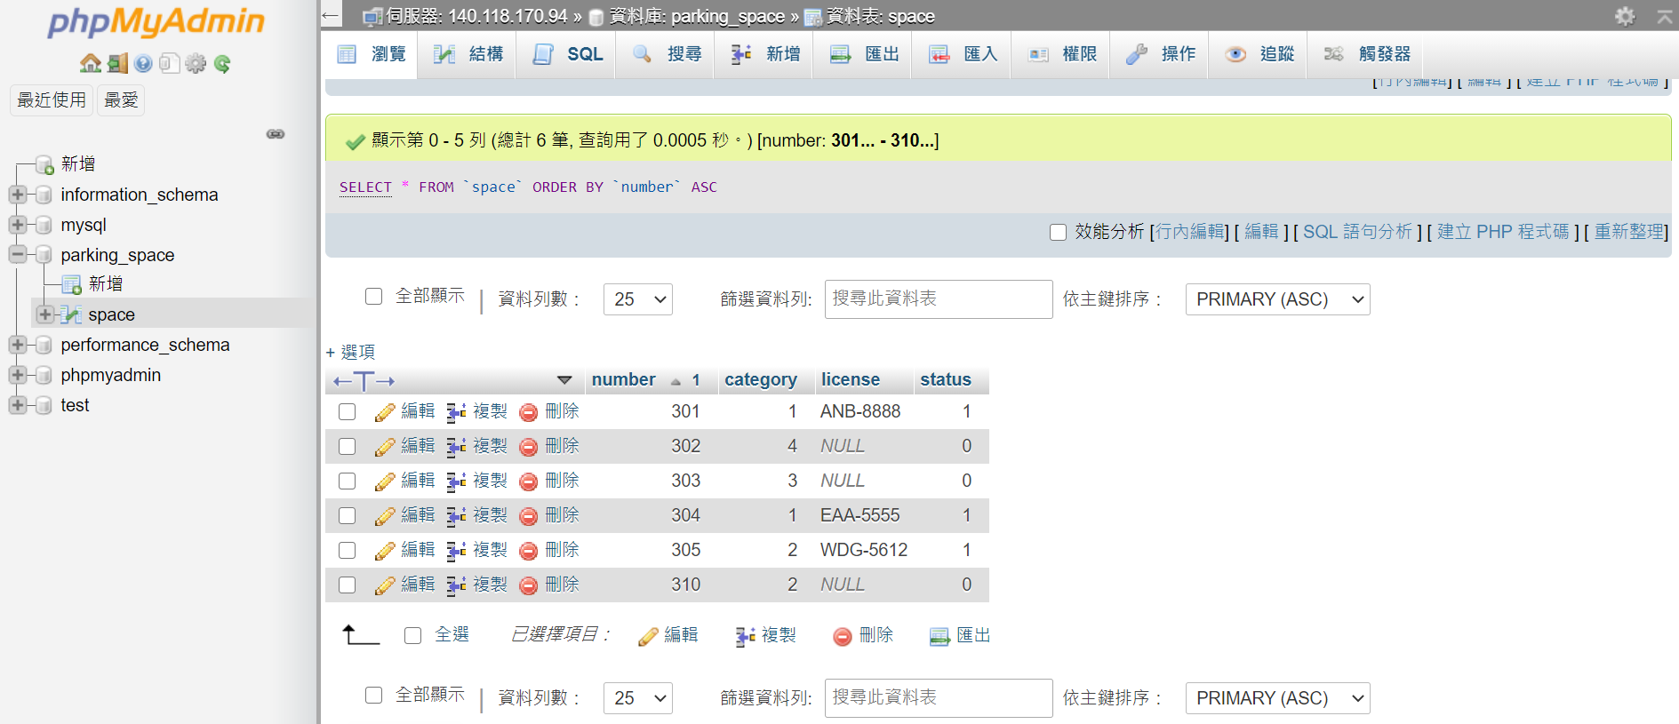
情境2：小客車車車位滿的情況停入自用小客車
小客車車位皆滿，其他車位各缺1
Notes:
60

Slide 26
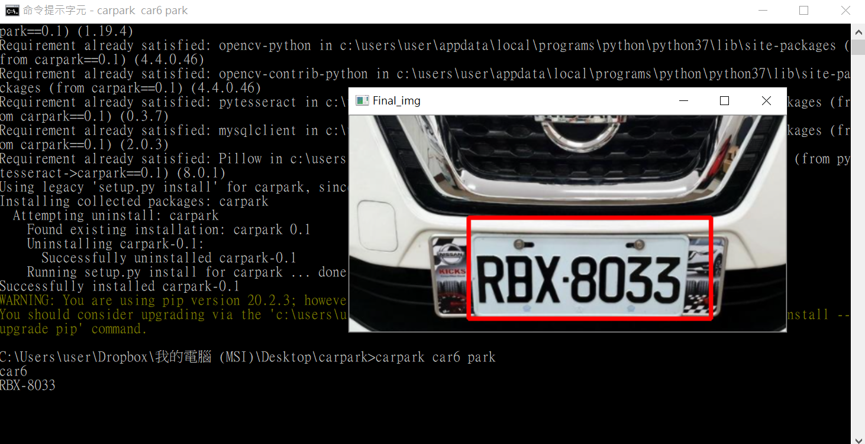
情境2：小客車車車位滿的情況停入自用小客車
新的自用小客車欲停入
Notes:
60

Slide 27
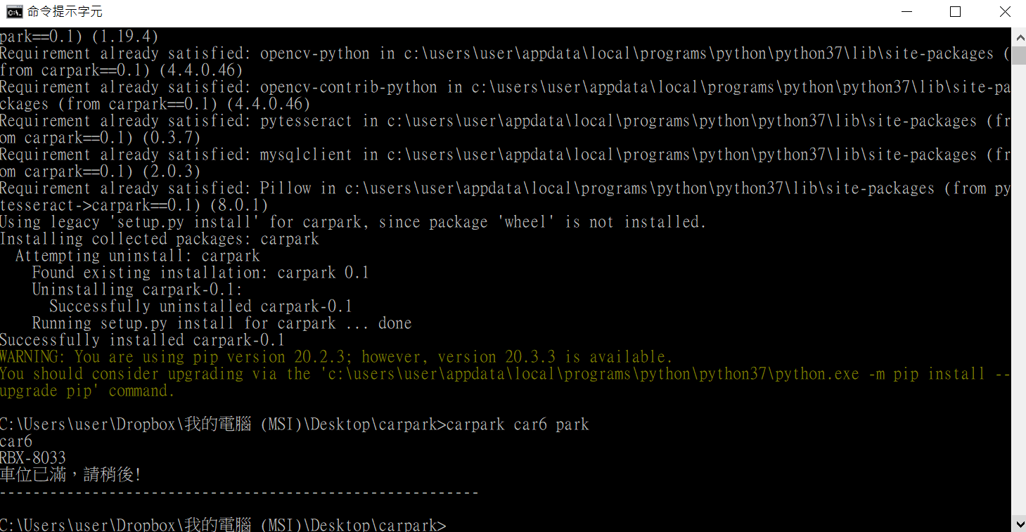
情境2：小客車車車位滿的情況停入自用小客車
顯示車位已滿
Notes:
60

Slide 28
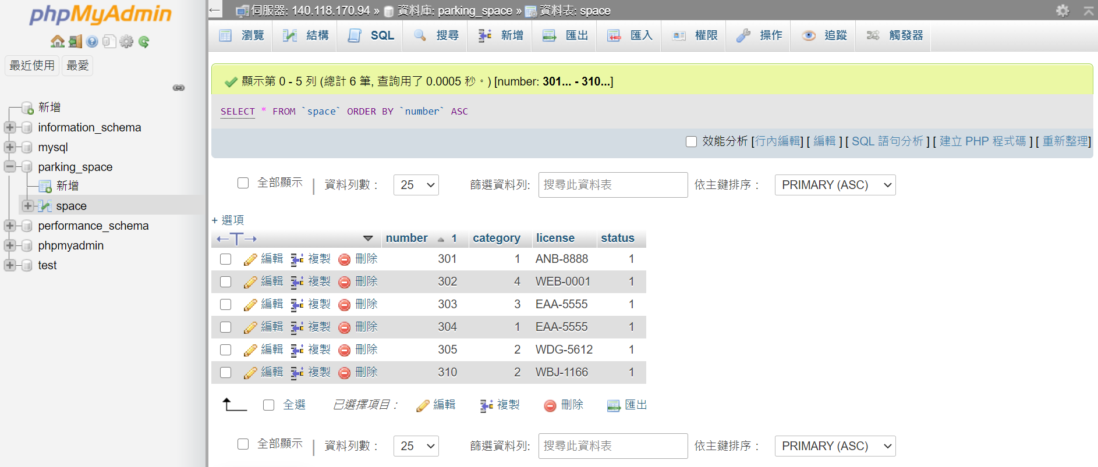
情境3：全部車位滿
全部車位status都為1
Notes:
60

Slide 29
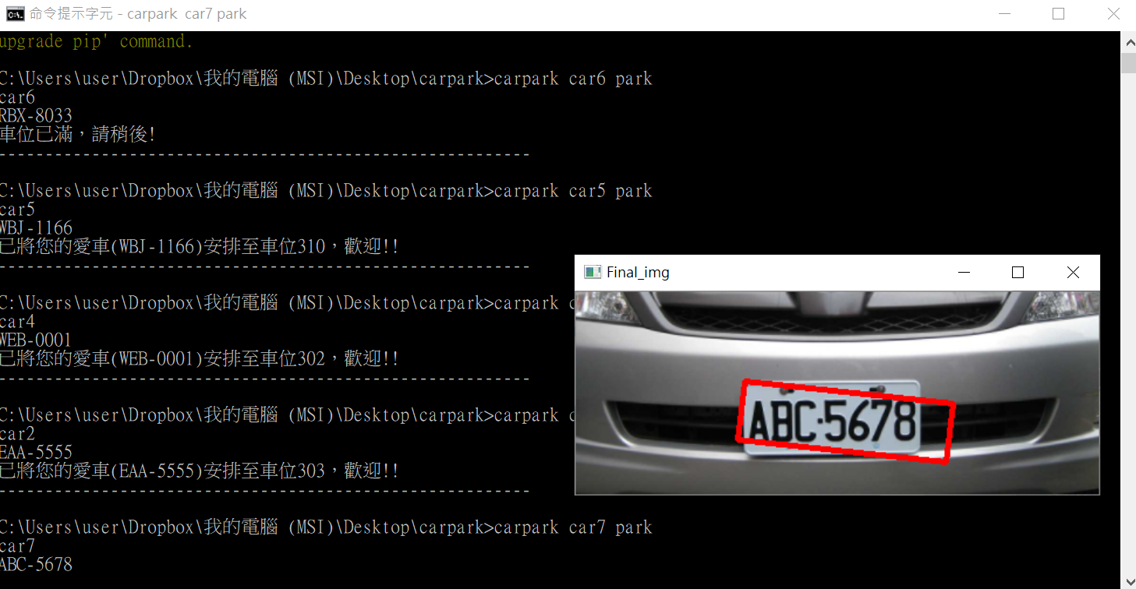
情境3：全部車位滿
新的自用小客車欲停入
Notes:
60

Slide 30
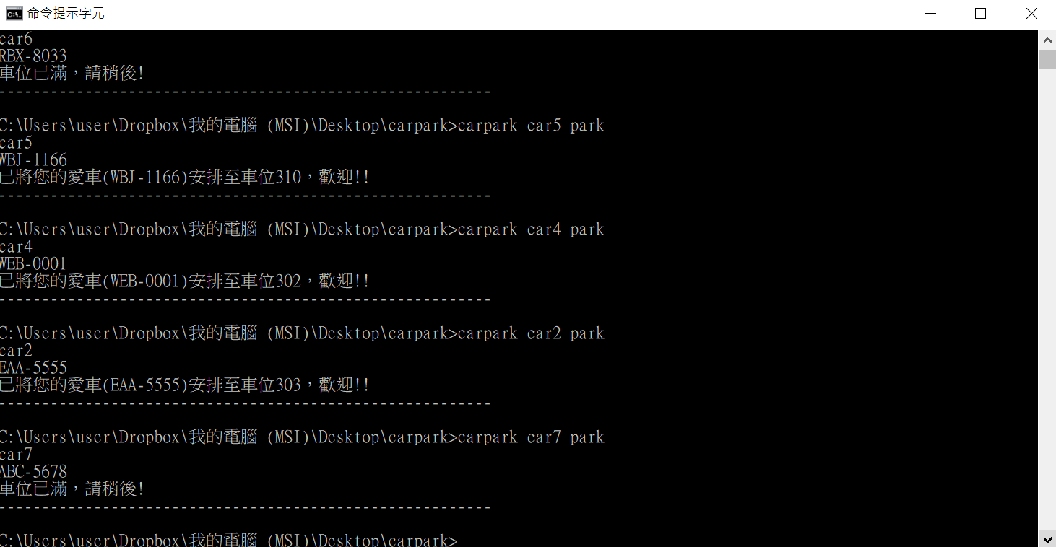
情境3：全部車位滿
將顯示車位已滿
Notes:
60

Slide 31
參考資料

Slide 32
相關資料審閱
車牌規範
台灣第8代通用車輛號牌編碼演進 https://reurl.cc/d5k7vz
臺灣車輛牌照 https://reurl.cc/k0Yl3d
車牌辨識停車場停車流程
http://www.rotasun.com/page03-11.html
https://www.digifocus.com.tw/solution/
Python: https://iter01.com/90662.html
MySQL: https://jerrynest.io/mysql-tutorial/
OpenCV: https://iter01.com/90662.html
Tesseract-OCR: https://b98606021.medium.com/%E5%AF%A6%E7%94%A8%E5%BF%83%E5%BE%97-tesseract-ocr-eef4fcd425f0

Slide 33

THANKS

